Slide 1
আজকের ক্লাসে সবাইকে স্বাগতম

Slide 2
শিক্ষক পরিচিতি
মোছাঃ লাকী আখতার পারভীন
সহকারী শিক্ষক
বিহারী সরকারি প্রাথমিক বিদ্যালয়
পীরগাছা, রংপুর।

Slide 3
পাঠ পরিচিতি
বিষয়ঃ বাংলা
শ্রেণিঃ চতুর্থ
পাঠের শিরোনামঃ বাংলার খোকা
পাঠ্যাংশঃ ১৯২০ সালের --------- চোখ জুড়িয়ে যায় তার।
সময়ঃ ৪৫ মিনিট
তারিখঃ ২১/ ১১ / ২০১৯

Slide 4
শিখনফল
শোনাঃ ১. ১. ১ যুক্তব্যঞ্জন সহযোগে গঠিত শব্দ শুনে বুঝতে পারবে।
১. ২ .১ উচ্চারিত পঠিত বাক্য শুনে বলতে পারবে।
১. ৩. ৬ শুদ্ধ উচ্চারণে প্রশ্ন করতে ও উত্তর দিতে পারবে।
২ .২. ২ গল্প শুনে মূলভাব বুঝতে পারবে।
বলাঃ ১. ১. ১ যুক্তব্যঞ্জন সহযোগে তৈরি শব্দ স্পষ্ট ও শুদ্ধভাবে বলতে পারবে।
১. ৩ .২ শুদ্ধ উচ্চারণে প্রশ্ন করতে ও উত্তর দিতে পারবে।
২. ৪. ২ গল্পের মূলভাব বলতে পারবে।
পড়াঃ ১. ৪ .১ পাঠে ব্যবহৃত শব্দ শ্রবণযোগ্য স্পষ্ট স্বরে শুদ্ধ উচ্চারণে পড়তে পারবে।
২.৪. ৩ গল্প পড়তে পারবে।
লেখাঃ ১. ৫. ১ পাঠে ব্যবহৃত শব্দ দিয়ে নতুন নতুন বাক্য লিখতে পারবে।।
২ .৩. ৪ পঠিত গল্পের বিষয়ে প্রশ্নের উত্তর শুদ্ধভাবে লিখতে পারবে।

Slide 5
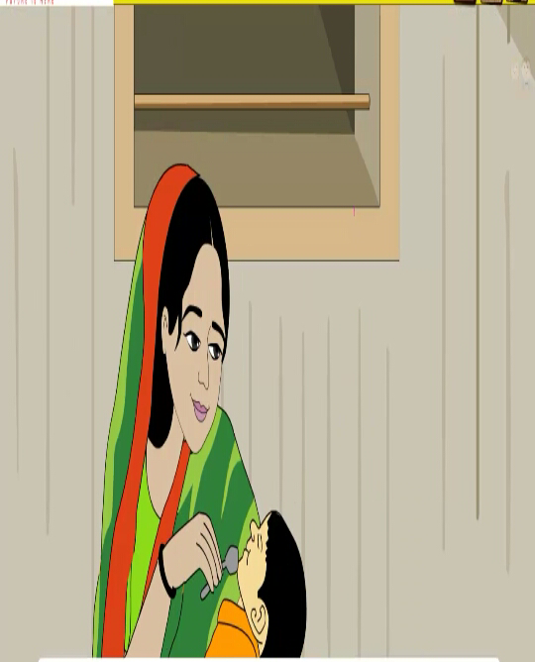
এসো আমরা ছবিটি দেখি।

Slide 6
বাংলার খোকা

Slide 7
বাংলার খোকা
১৯২০ সালে জন্ম
১৭ই মার্চ
বুধবার
গোপালগঞ্জ
জেলা
টুঙ্গিপাড়া
গ্রাম

Slide 9
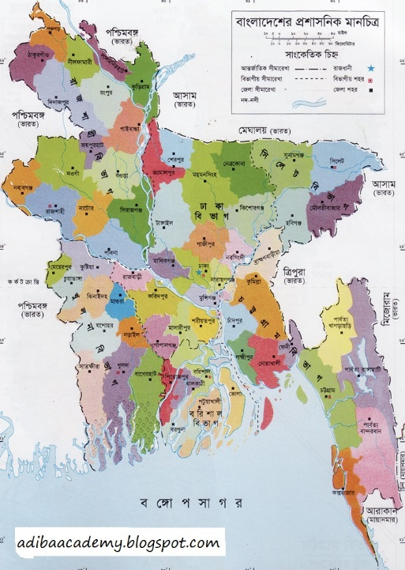
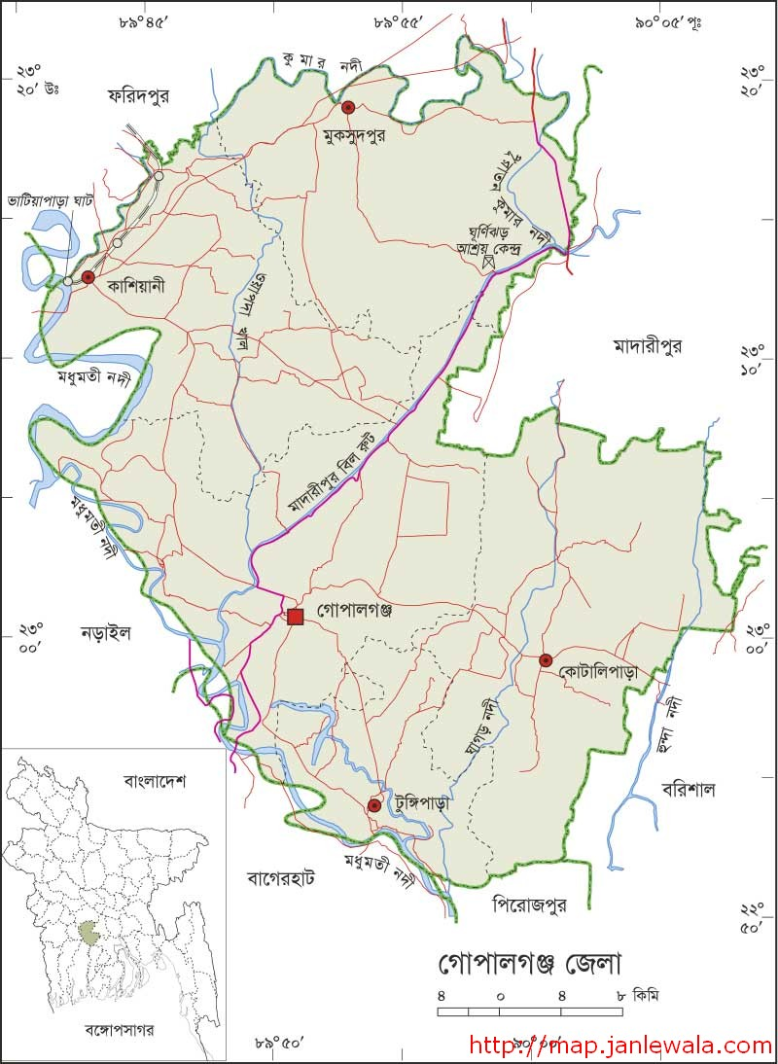
১৯২০ সালের ১৭ই মার্চ। দিনটি ছিল বুধবার। গোপালগঞ্জ জেলার টুঙ্গিপাড়া। সে গ্রামের শেখ পরিবারে জন্ম হলো একটি শিক্ষার্থীর।

Slide 10
বাবা শেখ লুৎফর রহমান আদর করে শিক্ষার্থীর নাম রাখলেন খোকা। খোকা খুব আদরের নাম। বাংলার প্রায় সব ঘরেই প্রথম পুত্র সন্তানের নাম রাখা হয় খোকা।

Slide 11
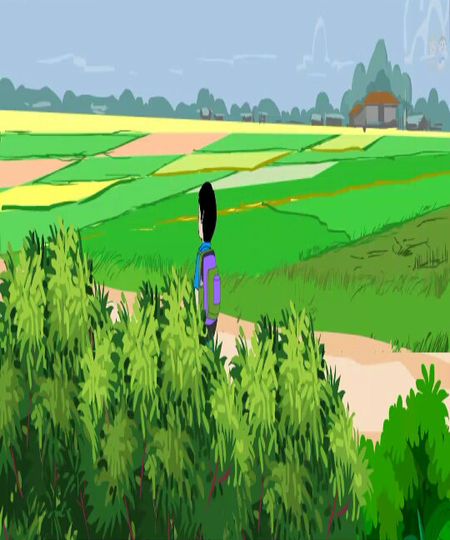
দিনে দিনে বড় হয় খোকা। পায়ে হেঁটে স্কুল যায়।

Slide 12
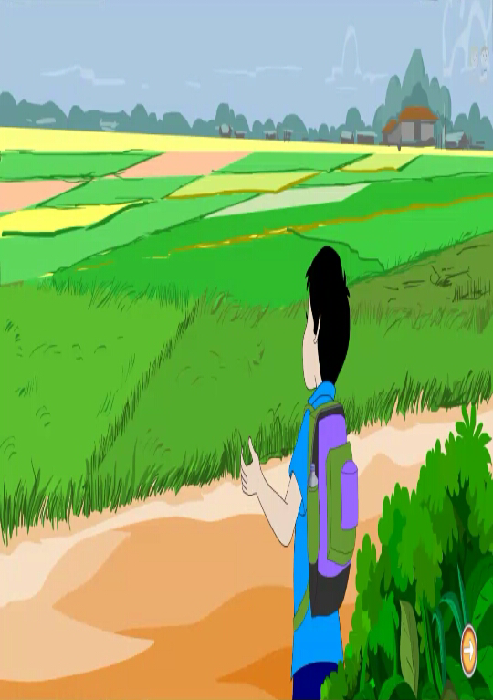
দুই চোখ মেলে দেখে বাংলার মাঠ-ঘাট, পথ- প্রান্তর, সোনালি ধানের
খেত। চোখ জুড়িয়ে যায় তার ।

Slide 13
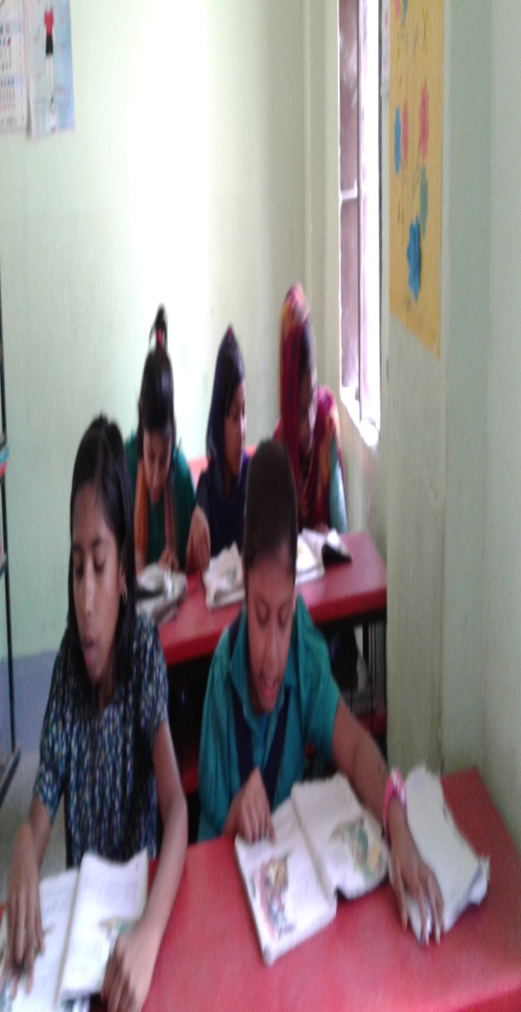
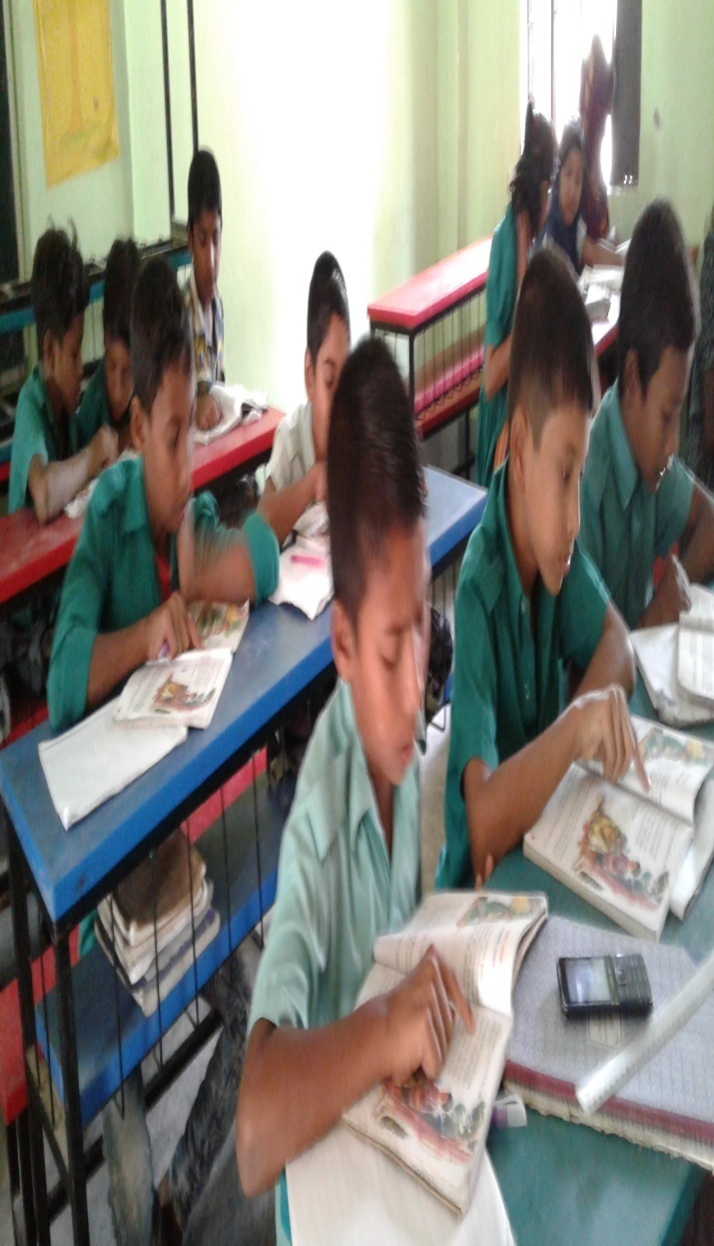
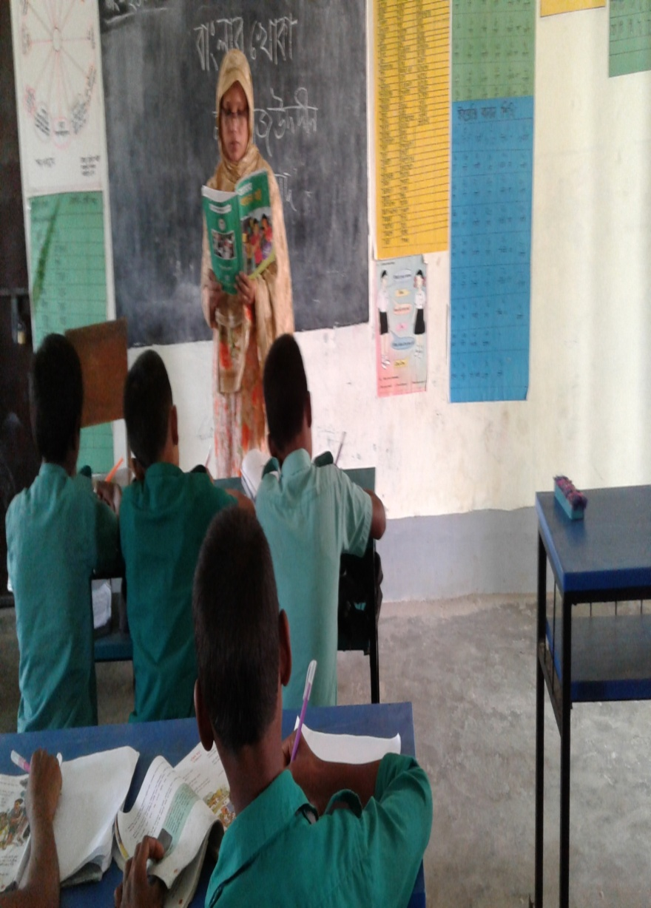
শিক্ষকের পাঠ

Slide 14
শিক্ষার্থীর পাঠ

Slide 15
নতুন শব্দ
পথের পাশ
পথ- প্রান্তর
বাংলার পথ-প্রান্তর দেখে চোখ জুড়িয়ে যায়।

Slide 16
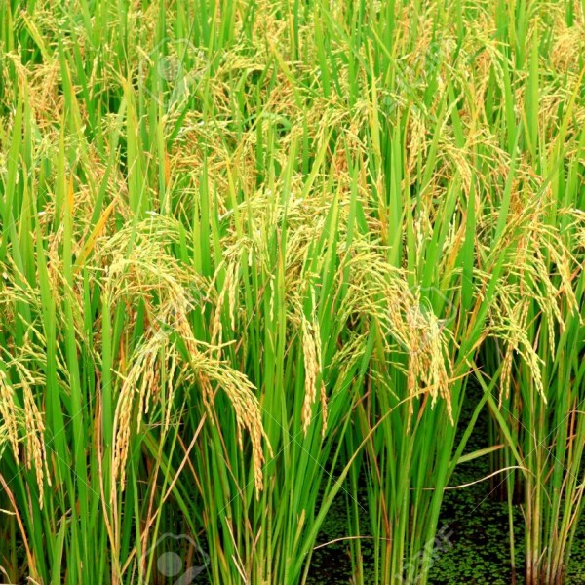
নতুন শব্দ
খেত
জমি
সোনালি ধানের খেত দেখতে খুব সুন্দর।

Slide 17
যুক্তবর্ণ ভেঙ্গে শব্দ তৈরি করি।
জন্ম
ন্ম
ন
ম
জন্মভূমি
গোপালগঞ্জ
ঞ্জ
ঞ
জ
গুঞ্জন
টুঙ্গিপাড়া
ঙ্গ
ঙ
গ
ন
চাঙ্গা
সন্তান
ন্ত
ন
ত
অন্ত
স্কুলে
স্ক
স
ক
স্কেল
প্রান্তর
ন্ত
ন
ত
অন্তর

Slide 18
জোড়ায় কাজ
প্রশ্নের উত্তর লিখ।
১। খোকা কত সালে জন্মগ্রহণ করেন?
২। খোকা কোন জেলায় জন্মগ্রহণ করেন?
৩। খোকার বাবার নাম কী?
৪। খোকা দুইচোখ মেলে কী দেখেন?

Slide 19
জোড়ায় কাজ
যুক্তবর্ণ ভেঙ্গে শব্দ তৈরি কর।
ন্ম
ঞ্জ
ঙ্গ
স্ক
ন্ত

Slide 20
জোড়ায় কাজ
ঘরের ভিতরের শব্দগুলো খালি জায়গায় বসিয়ে বাক্য তৈরি কর।
স্কুলে
আদরের
শেখ
জুড়িয়ে
বড়
১। খোকা খুব ___________ নাম।
২। সোনালি ধানের খেত দেখে চোখ ___________যায় তার।
৩। গ্রামের __________ পরিবারে জন্ম হয় খোকার।
৪। দিনে দিনে _________হয় খোকা।
৫। পায়ে হেঁটে _________ যায়।

Slide 21
মূল্যায়ন
প্রশ্নের উত্তর লিখ।
১। খোকা কোন জেলায় জন্মগ্রহণ করেন?
২ । খোকার বাবার নাম কী?
৩। খোকা দুইচোখ মেলে কী দেখেন?

Slide 22
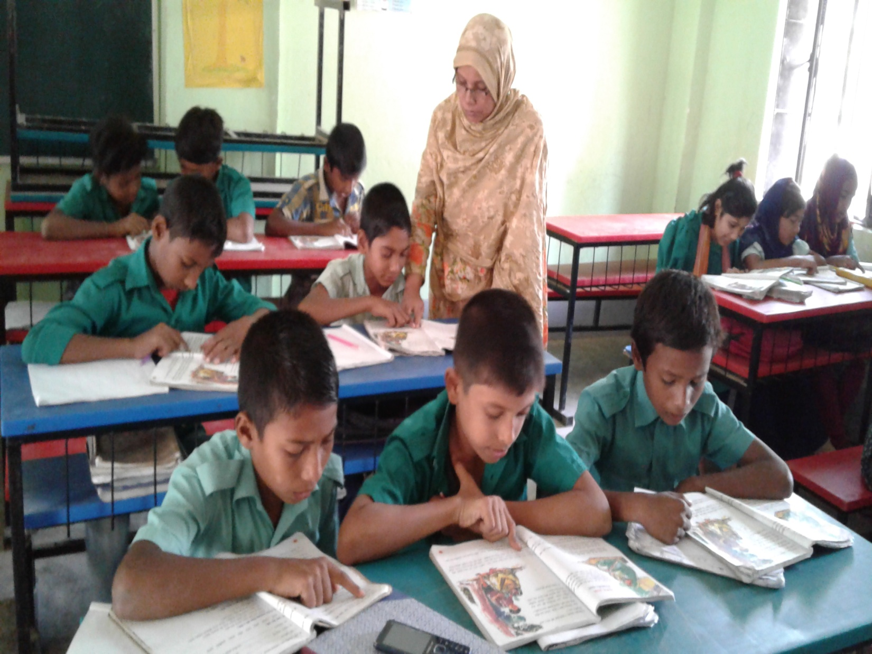
নিরাময়মূলক ব্যবস্থা

Slide 23
বাড়ির কাজ।
১। আগামী ক্লাসে নির্ধারিত পাঠটি ভালো করে পড়ে আসবে।
২। নিচের শব্দগুলো দিয়ে বাক্য গঠন করে আনবে।
আদর, গ্রাম, সোনালি, প্রান্তর, খোকা ।

Slide 24
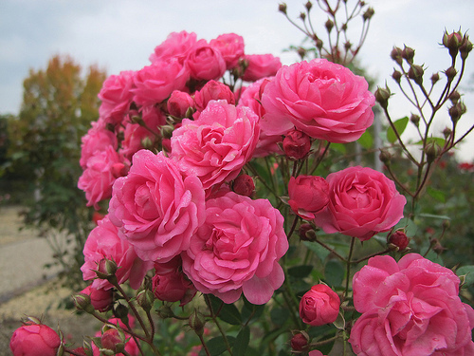
সবাইকে ধন্যবাদ

